Slide 1
§ 10. Европа христианская

Slide 2
Проверка д/з

Slide 3
План урока
Христианизация Европы
Раскол 1054 г.
Роль церкви
Мировосприятие и система жизненных ценностей

Slide 4
1. Христианизация Европы

Slide 5
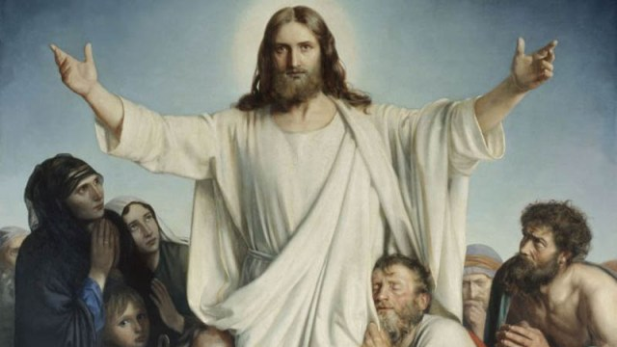
Иисус Христос

Slide 6
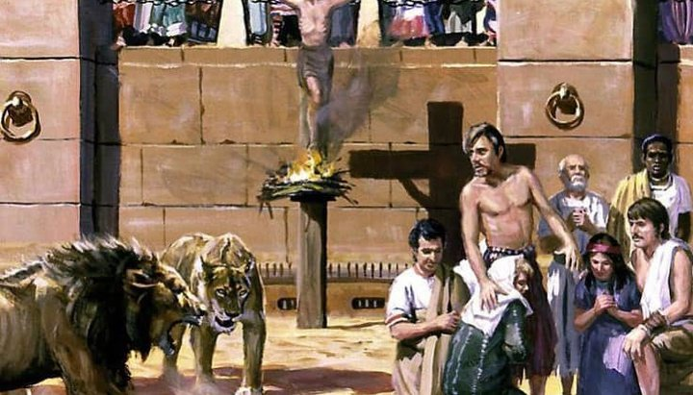
IV в. – христианство становится доминирующей и государственной религией Римской империи

Slide 7
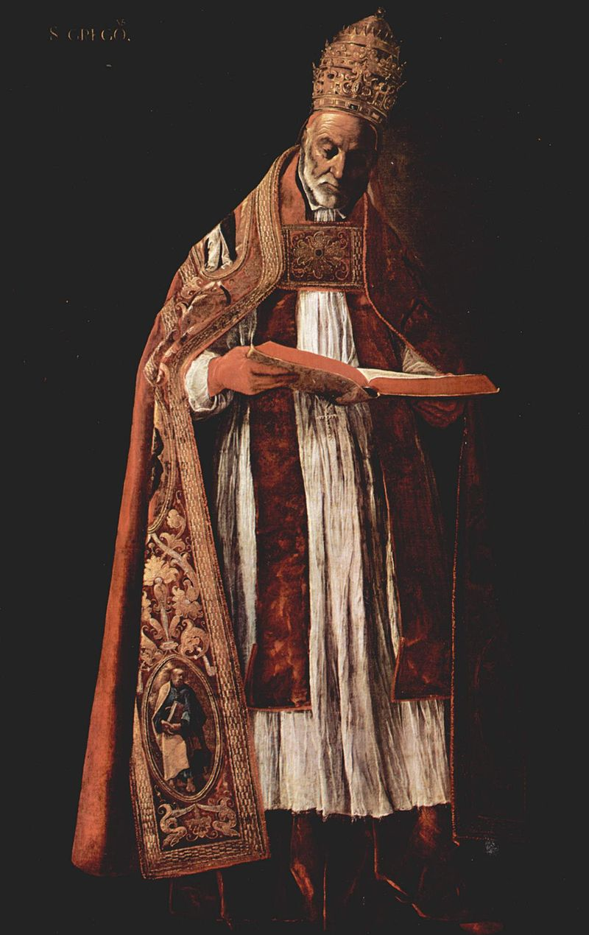
Григорий I Великий
Папа Римский в 590-604 г., способствовавший значительному укреплению и распространению христианства

Slide 8
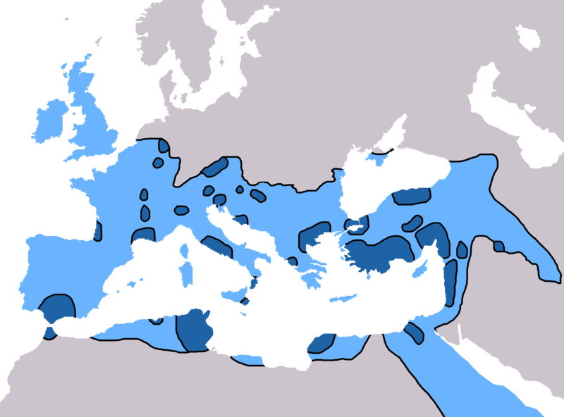
Христианство в 325 и 600г.

Slide 9
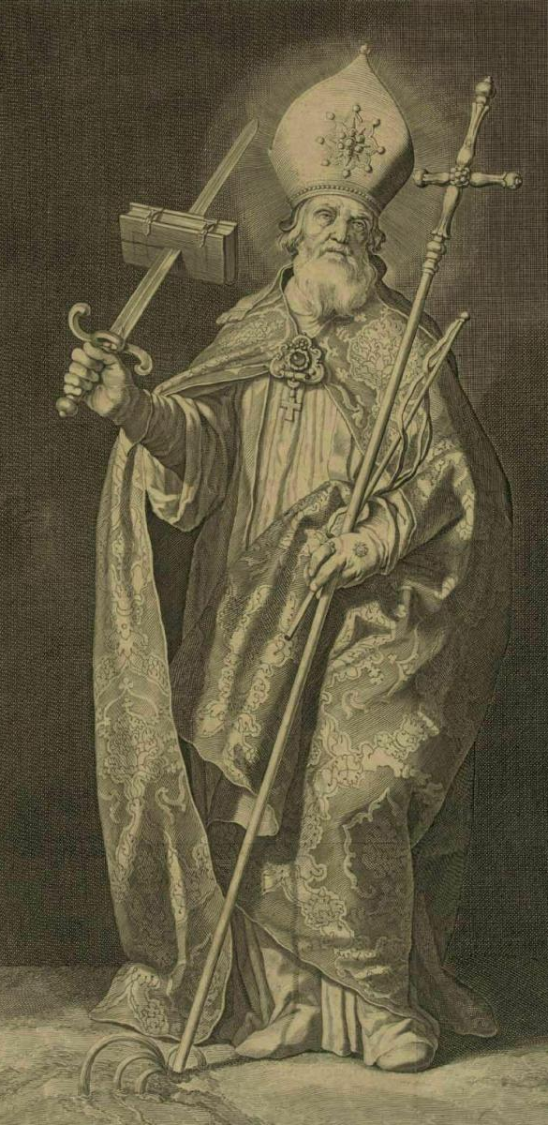
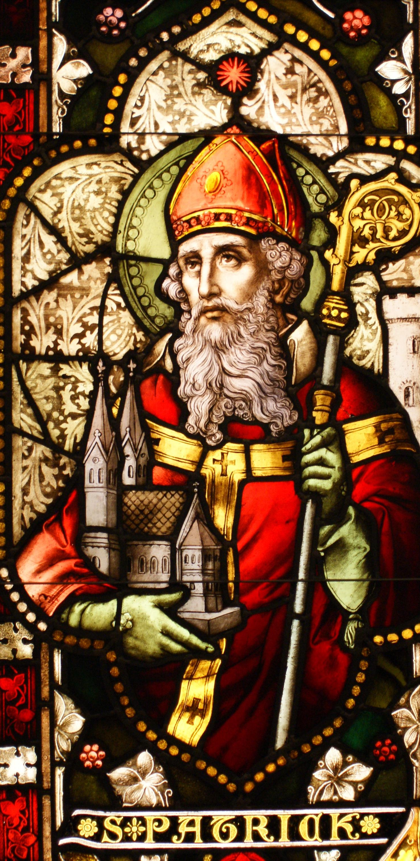
Святой Патрик и Святой Бонифаций

Slide 10
Особенности распространения христианства
Существовало большое количество ересей, которые по своему трактовали отдельные положения христианской веры
Христианская церковь старалась обращать в свою веру правителей государств, так как это способствовало максимально расширению веры
Христианские правители использовали веру в качестве аргумента для начала войны и обращения неверных
В итоге в IX в. христианство было принято в Болгарии и Чехии, в Х–XI вв. — в Польше, Древней Руси, Венгрии и Скандинавии

Slide 11
2. Раскол 1054 г.

Slide 12
Причины раскола
Борьба за власть между двумя центрами христианства: Римом и Константинополем
Наличие религиозных особенностей на Западе и на Востоке
На западе признавалось главенство одного епископа Рима, почетно именовавшегося папой римским
На востоке было несколько самых влиятельных христианских центров — Константинополь, Александрия, Антиохия и Иерусалим
Папа Римский стремился не только к религиозной, но и политической власти. Константинопольский патриарх признавал власть государства

Slide 13
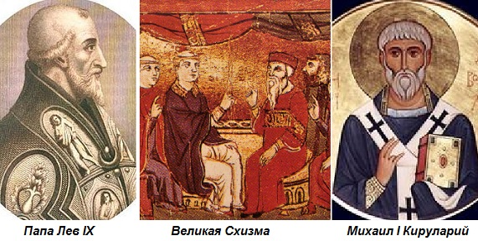
1054 г. – раскол на православие и католичество

Slide 14
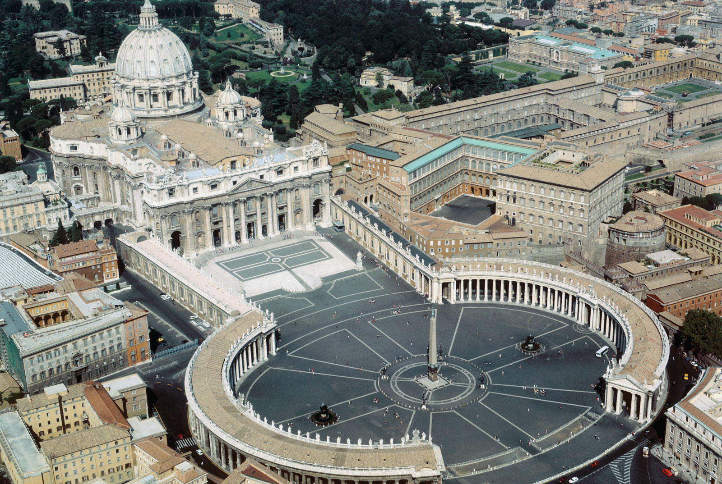
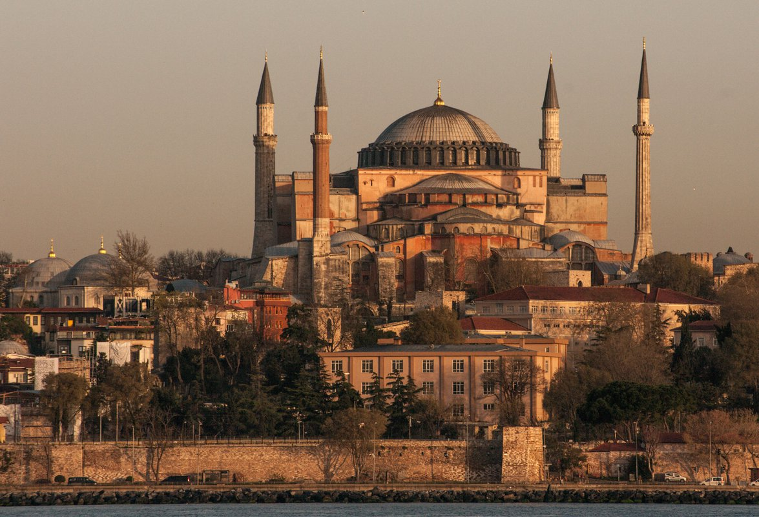
Собор Святого Петра Собор Святой Софии

Slide 15
Отличия православия и католичества
15 православных церквей, во главе каждой патриарх
Существование лишь рая и ада
Крещение погружение в воду
Во время службы нужно стоять
Троеперстие
Свой религиозный календарь
1 церковь, во главе Папа Римский
Существование рая, ада и чистилища
Крещение обливания водой
Во время службы можно сидеть
Крестятся 5 пальцами
Свой религиозный календарь

Slide 16
3. Роль церкви

Slide 17
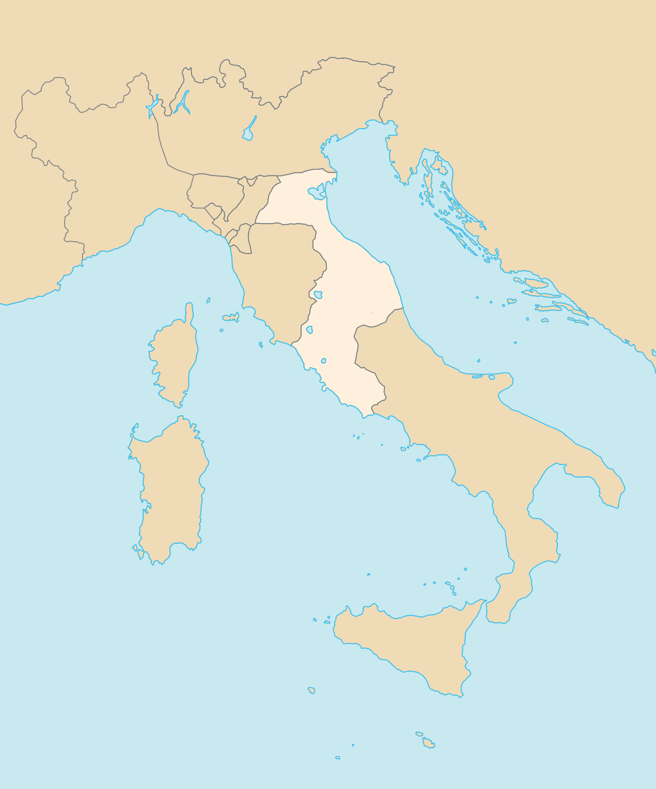
756 г. – возникновение Папской области

Slide 18
Роль церкви в Ранее и Высокое Средневековье
Папа Римский короновал императоров Священной Римской империи
Римские папы активно вмешивались в политическую жизнь, стремясь подчинить своей власти западноевропейских государей
Папа Римский зачастую использовал религиозную власть с целью влияния на королей
Короли и государства платили церковную десятину католической церкви, чем усиливали ее экономическое могущество
Церковь контролировала умы и души простых людей

Slide 19
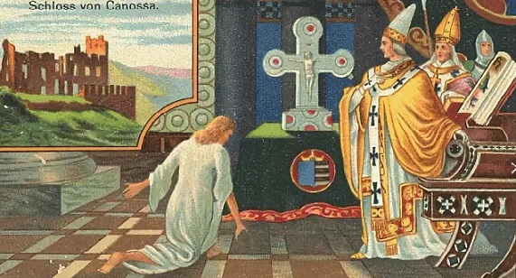
Хождение в Каноссу – император Генрих IV вымаливает прощение у Папы Римского Григория VII

Slide 20
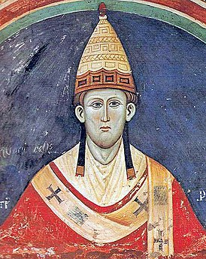
Иннокентий III
Папа Римский в 1198 – 1216 гг. Наиболее могущественный Папа в истории церкви

Slide 21
Положение церкви в Позднее Средневековье
В XIV в. влияние церкви на внутреннюю политику отдельных государств значительно уменьшилось
С 1378 по 1417 г. церковь переживала Великий раскол, когда во главе ее стояло сначала двое, а затем сразу трое пап одновременно
При этом церковь сохраняла значительную роль в экономической и мировоззренческой сфере, являлась крупным владельцем земли

Slide 22
Значение церкви в Средневековой Европе
Само мировоззрение человека определялось религией. Церковь влияла на систему идеалов и поведение людей
Благодаря стараниям переписчиков- монахов пополнялся и рос библиотечный фонд, сохранялись произведения античных авторов
Церковь оказала огромное влияние на развитие монументального зодчества и изобразительного искусств
Церкви и монастыри были самыми красивыми и величественными строениями в средневековой Европе
Лучшие из художников и скульпторов стремились принять участие в украшении соборов

Slide 23
4. Мировосприятие и система жизненных ценностей

Slide 24
Особенности мировоззрения
Мир делился на реальный и сверхъестественный
Считалось, что встреча с ангелами возможна в церквях и монастырях, а нечистую силу легче всего встретить в лесах и на болотах, а также на кладбищах
История человечества – это период от сотворения до Страшного суда
Средневековая культура и быт были всецело пронизаны христианскими идеями и ценностями
В целом очень большое внимание уделялось соблюдению обрядовой стороны религии. Строгое выполнение обрядов и чтение молитв считалось залогом спасения души верующего

Slide 25
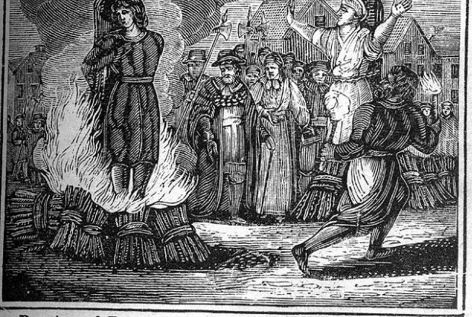
Сжигание ведьмы

Slide 26
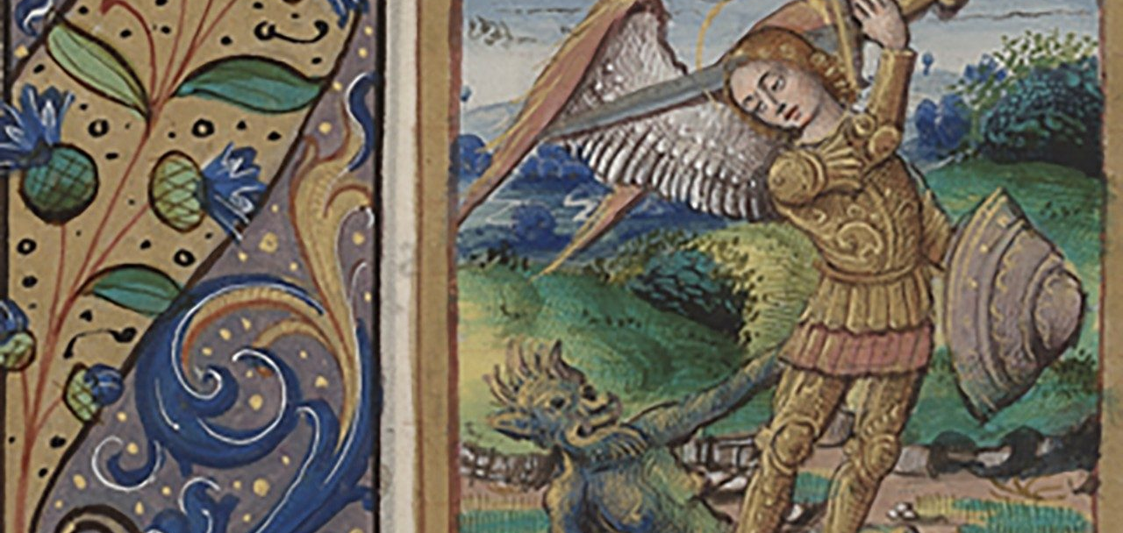

Slide 27
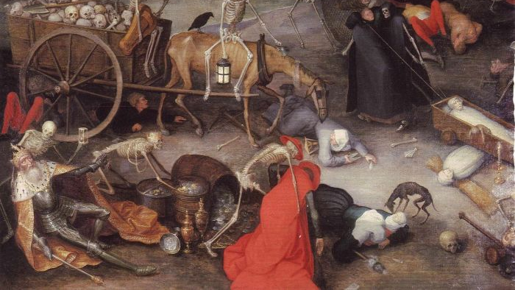

Slide 28
Контроль знаний

Slide 29
Домашнее задание

Slide 30

Тест, оценки, д/з

